Slide 1
Dotkněte se inovací
CZ.1.07/1.3.00/51.0024
Hranice států

Slide 2
Základní informace
Škola: ZŠ Mánesova Otrokovice
Autor: Marta Munclingrová
Předmět: Zeměpis
Anotace: Hodina pojednává dělení hranic států světa a možnostech jejich vývoje.
Materiál je zpracován v rámci projektu Dotkněte se inovací CZ.1.07/1.3.00/51.0024

Slide 3
Metodický pokyn
Popis práce s materiálem
Materiál je určen pro práci s interaktivní tabulí a tablety
Přílohy
Didaktická příprava osobní adresář vyučujícího
Očekávání a cíle
Dle didaktické přípravy

Slide 4
Opakování:
Zaškrtni závislá území.
Použij politickou mapu světa v atlasu.
Nová Guinea
Filipínské ostrovy
Britské Panenské ostrovy
Cookovy ostrovy
Madagaskar
Francouzská Guyana

Slide 5
Úvod
Pokus se charakterizovat území státu.
Jaké geomorfologické útvary lemují hranice ČR?
Jak vypadalo území dnešní ČR historicky?

Slide 6
Území státu
= suchozemský prostor,
vnitřní a pobřežní vody,
i prostor pod a nad povrchem státu.
Vše odděleno státní hranicí.

Slide 7
Dělení hranic
Přírodní
  (pohoří – Pyreneje, řeky – Mekong, jezera – Velká jezera atd.)
Umělé
  (vytvořeny kolonizátory, podél rovnoběžek a poledníků, geometrické)
Uveď příklady států (oblastí) typické hranicemi pro obě varianty.
Do které kategorie patří ČR?

Slide 8
Zajímavosti
Který stát světa má nejvíce sousedů?
  Rusko a Čína (14)
Uhodneš, které státy jsou vnitrozemské a sousedí pouze s jedním státem?
  Vatikán, San Marino (oba s Itálií) a Lesotho (s Jihoafrickou republikou).

Slide 9
Strategické rozložení
Spory o stanovení hranic:
  politickými prostředky
    po válkách – uveď příklad z hodin Dě
  vojenskými prostředky
    dění na Ukrajině
Jediné hlavní město, které leží na hranici 3 států je Bratislava
Proč mají některé státy geometrické hranice?
Kolikrát ČR změnila své území od roku 1915?

Slide 10
Dělení států podle strategického rozložení
Vhodné rozložení
  kruhový tvar – např. Polsko
Nevhodné rozložení
  protáhlý tvar – např. Chile
V současné době se projevují snahy o volný pohyb osob i materiálu v rámci EU problémy,
  uprchlíci, pašeráci,…

Slide 11

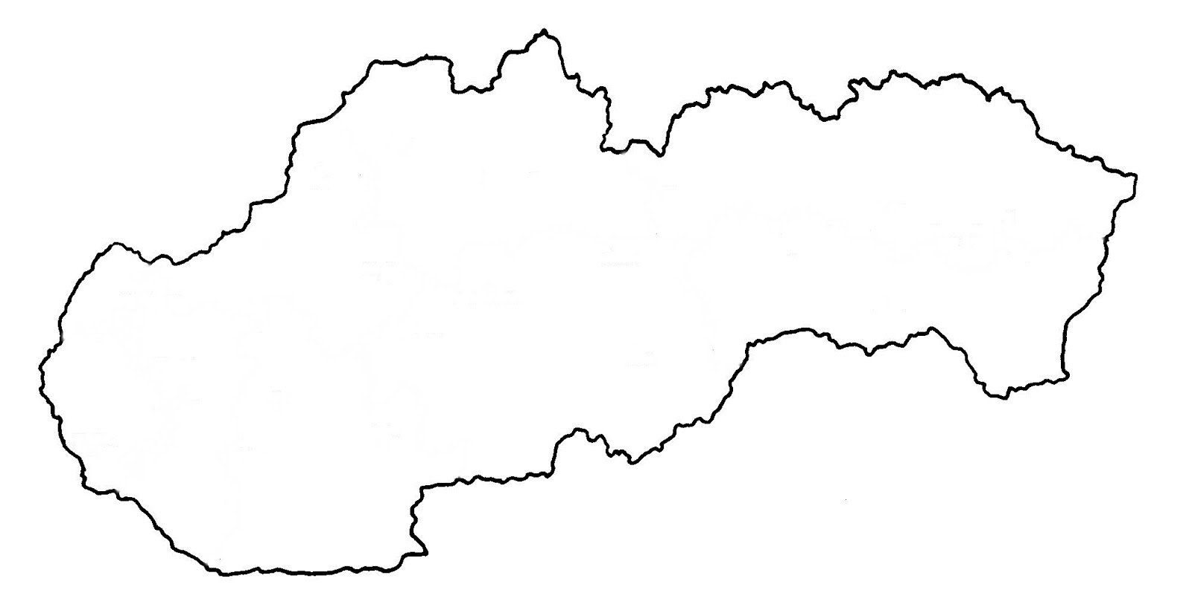
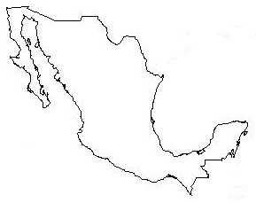
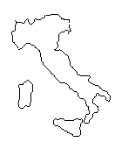
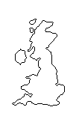
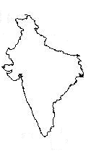
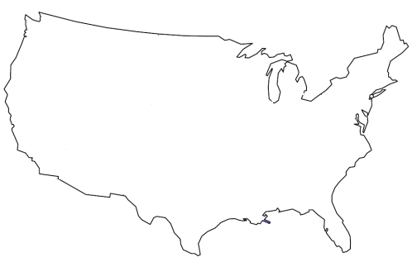
Poznáš státy podle tvaru hranic?

Slide 12
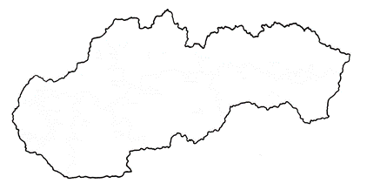
Tvary hranic - řešení
Itálie
Island
Slovensko
Mexiko
Indie
USA
Velká
Británie

Slide 13
Podle nápovědy doplň slova na začátku vět:
a) hranicemi, b) umělé hranice, c) stát, d) přírodní hranice
_________ jsou ty, které vytyčili lidé bezohledně.
_________ tvoří vodní toky a hřebeny hor.
_________ je základní politickou jednotkou, je určen mocí, hranicemi a populací.
_________ je vymezeno území každého státu.
1B 2D 3C 4A

Slide 14
Zdroje
Archiv autora
Aplikace Border Brain (pro iPad)

